Slide 1






Tập làm văn
CẤU TẠO CỦA BÀI VĂN MIÊU TẢ ĐỒ VẬT

Slide 2



Khởi động

Slide 3




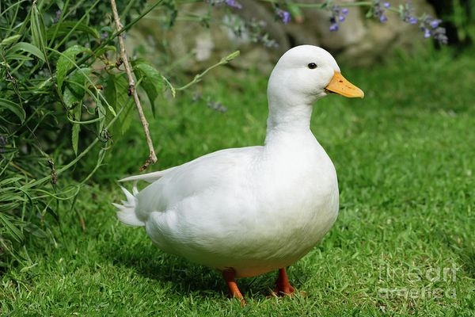
Con gì chân ngắn
Mà lại có màng
Mỏ bẹt màu vàng
Hay kêu cạp cạp?
Là con gì?
Con vịt

Slide 4
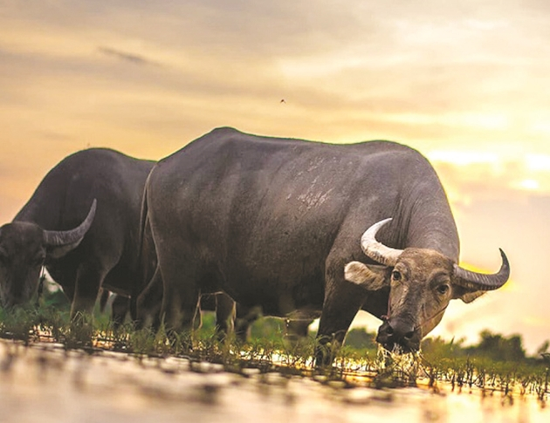
Con gì ăn cỏ
Đầu có hai sừng
Lỗ mũi buộc thừng
Kéo cày rất giỏi.
Là con gì?
Con trâu

Slide 5
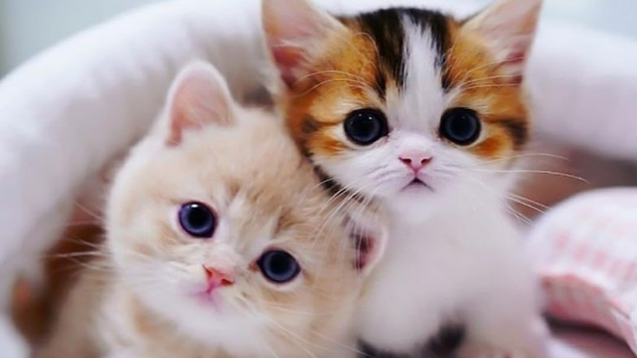
Con gì hai mắt trong veo
Thích nằm sưởi nắng, thích trèo cây cau.
Là con gì?
Con mèo

Slide 6
Khám phá

Slide 7

Măng Non
Đọc đoạn văn sau:
Con Mèo Hung
“Meo, meo”. Đấy, chú bạn mới của tôi lại đến chơi với tôi đấy.
Chà, nó có bộ lông mới đẹp làm sao! Màu lông hung hung có sắc vằn đo đỏ, rất đúng với cái tên mà tôi đã đặt cho nó. Mèo Hung có cái đầu tròn tròn, hai tai dong dỏng dựng đứng rất thính nhạy. Đôi mắt Mèo Hung hiền lành nhưng ban đêm đôi mắt ấy sáng lên giúp mèo nhìn rõ mọi vật. Bộ ria mép vểnh lên có vẻ oai lắm; bốn chân thì thon thon, bước đi một cách nhẹ nhàng như lướt trên mặt đất. Cái đuôi dài trông thướt tha duyên dáng... Mèo Hung trông thật đáng yêu.
Có một hôm, tôi đang ngồi học, bỗng thấy nó rón rén bước từng bước nhẹ nhàng đến bên bồ thóc ngồi rình. A! Con mèo này khôn thật! Chả là ngày thường chuột hay vào bồ ăn vụng thóc nên mèo mới rình ở đây. Bỗng nhiên nó chụm bốn chân lại, dặt dặt cái đuôi lấy đà rồi “phốc” một cái. Thế là một con chuột đã nằm gọn ngay trong vuốt của nó... Nhiều lúc tôi đang học bài, chú ta đến dụi dụi vào tay, muốn tôi vuốt ve bộ lông mượt như nhung hoặc đùa với chú một tí.
Con mèo của tôi là thế đấy, vừa dễ thương lại bắt chuột giỏi nên cả nhà ai cũng yêu mến.
Theo Hoàng Đức Hải

Slide 8


Nêu cấu tạo của bài văn tả con Mèo Hung
1
Bài văn này có mấy đoạn?
2
Nội dung của mỗi đoạn là gì?
3
Nêu cấu tạo của bài văn
tả con Mèo Hung

Slide 9
Con Mèo Hung
(1) “Meo, meo”. Đấy, chú bạn mới của tôi lại đến chơi với tôi đấy.
(2) Chà, nó có bộ lông mới đẹp làm sao! Màu lông hung hung có sắc vằn đo đỏ, rất đúng với cái tên mà tôi đã đặt cho nó. Mèo Hung có cái đầu tròn tròn, hai tai dong dỏng dựng đứng rất thính nhạy. Đôi mắt Mèo Hung hiền lành nhưng ban đêm đôi mắt ấy sáng lên giúp mèo nhìn rõ mọi vật. Bộ ria mép vểnh lên có vẻ oai lắm; bốn chân thì thon thon, bước đi một cách nhẹ nhàng như lướt trên mặt đất. Cái đuôi dài trông thướt tha duyên dáng... Mèo Hung trông thật đáng yêu.
(3) Có một hôm, tôi đang ngồi học, bỗng thấy nó rón rén bước từng bước nhẹ nhàng đến bên bồ thóc ngồi rình. A! Con mèo này khôn thật! Chả là ngày thường chuột hay vào bồ ăn vụng thóc nên mèo mới rình ở đây. Bỗng nhiên nó chụm bốn chân lại, dặt dặt cái đuôi lấy đà rồi “phốc” một cái. Thế là một con chuột đã nằm gọn ngay trong vuốt của nó... Nhiều lúc tôi đang học bài, chú ta đến dụi dụi vào tay, muốn tôi vuốt ve bộ lông mượt như nhung hoặc đùa với chú một tí.
(4) Con mèo của tôi là thế đấy, vừa dễ thương lại bắt chuột giỏi nên cả nhà ai cũng yêu mến.
Theo Hoàng Đức Hải

Slide 10


“Meo, meo”. Đấy, chú bạn mới của tôi lại
đến chơi với tôi đấy.
Giới thiệu con mèo định tả
Đoạn 1

Slide 11


Chà, nó có bộ lông mới đẹp làm sao! Màu lông hung hung có sắc vằn đo đỏ, rất đúng với cái tên mà tôi đã đặt cho nó. Mèo Hung có cái đầu tròn tròn, hai tai dong dỏng dựng đứng rất thính nhạy. Đôi mắt Mèo Hung hiền lành nhưng ban đêm đôi mắt ấy sáng lên giúp mèo nhìn rõ mọi vật. Bộ ria mép vểnh lên có vẻ oai lắm; bốn chân thì thon thon, bước đi một cách nhẹ nhàng như lướt trên mặt đất. Cái đuôi dài trông thướt tha duyên dáng... Mèo Hung trông thật đáng yêu.
Đoạn 2
Miêu tả vóc dáng, màu sắc, các bộ phận của con mèo

Slide 12

Có một hôm, tôi đang ngồi học, bỗng thấy nó rón rén bước từng bước nhẹ nhàng đến bên bồ thóc ngồi rình. A! Con mèo này khôn thật! Chả là ngày thường chuột hay vào bồ ăn vụng thóc nên mèo mới rình ở đây. Bỗng nhiên nó chụm bốn chân lại, dặt dặt cái đuôi lấy đà rồi “phốc” một cái. Thế là một con chuột đã nằm gọn ngay trong vuốt của nó... Nhiều lúc tôi đang học bài, chú ta đến dụi dụi vào tay, muốn tôi vuốt ve bộ lông mượt như nhung hoặc đùa với chú một tí.
Miêu tả thói quen sinh hoạt và hoạt động của con mèo
Đoạn 3

Slide 13


Con mèo của tôi là thế đấy, vừa dễ thương lại bắt chuột giỏi nên cả nhà ai cũng yêu mến.
Cảm nghĩ của người viết về con mèo
Đoạn 4

Slide 14


CON MÈO HUNG
“Meo, meo”. Đấy, chú bạn mới của tôi lại đến chơi với tôi đấy.
Chà, nó có bộ lông mới đẹp làm sao! Màu lông hung hung có sắc vằn đo đỏ, rất đúng với cái tên mà tôi đã đặt cho nó. Mèo Hung có cái đầu tròn tròn, hai tai dong dỏng dựng đứng rất thính nhạy. Đôi mắt Mèo Hung hiền lành nhưng ban đêm đôi mắt ấy sáng lên giúp mèo nhìn rõ mọi vật. Bộ ria mép vểnh lên có vẻ oai lắm; bốn chân thì thon thon, bước đi một cách nhẹ nhàng như lướt trên mặt đất. Cái đuôi dài trông thướt tha duyên dáng... Mèo Hung trông thật đáng yêu.
Có một hôm, tôi đang ngồi học, bỗng thấy nó rón rén bước từng bước nhẹ nhàng đến bên bồ thóc ngồi rình. A! Con mèo này khôn thật! Chả là ngày thường chuột hay vào bồ ăn vụng thóc nên mèo mới rình ở đây. Bỗng nhiên nó chụm bốn chân lại, dặt dặt cái đuôi lấy đà rồi “phốc” một cái. Thế là một con chuột đã nằm gọn ngay trong vuốt của nó... Nhiều lúc tôi đang học bài, chú ta đến dụi dụi vào tay, muốn tôi vuốt ve bộ lông mượt như nhung hoặc đùa với chú một tí.
Con mèo của tôi là thế đấy, vừa dễ thương lại bắt chuột giỏi nên cả nhà ai cũng yêu mến.
Theo Hoàng Đức Hải
Giới thiệu con vật định tả
Tả hình dáng
Thân bài
Tả thói quen sinh hoạt
Nêu tình cảm

Slide 15

Mở bài
Giới thiệu con vật định tả
Thân bài
- Tả hình dáng
- Tả thói quen sinh hoạt và một vài hoạt động chính của con vật
Kết bài
Nêu cảm nghĩ đối với con vật
Bài văn miêu tả
con vật

Slide 16
Ghi nhớ
Bài văn miêu tả con vật thường có ba phần:
1. Mở bài: Giới thiệu con vật định tả.
2. Thân bài:
a. Tả hình dáng
b. Tả thói quen sinh hoạt và một vài hoạt động chính của con vật.
3. Kết luận: Nêu cảm nghĩ đối với con vật.

Slide 17
Luyện tập

Slide 18

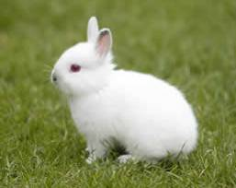
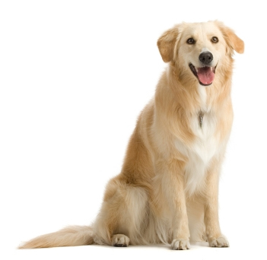
Lập dàn ý chi tiết tả một con vật nuôi trong nhà (gà, chim, chó, lợn, trâu, bò,...)

Slide 19
1. Mở bài:
- Mỗi khi đi học về mọi mệt mỏi, nóng nực trong người được tan biến đi đó là nhờ con chó Mực - người bạn thân thiết nhất của em.
2. Thân bài:
- Tả hình dàng
Con Mực nhập khẩu vào nhà em khi nó còn là một cậu bé nhỏ xíu, vậy mà giờ nó đã cao lớn rồi.
Toàn thân nó được bao bọc bởi lớp áo màu đen hung.
Nó nặng khoảng mười lăm ký lô gam.
Cái đầu nó to như trái bưởi với hai cái tai lúc nào cũng cúp xuống, hai cái tai chỉ dựng đứng lên khi nó đang hóng nghe ai nói chuyện mà thôi.
Đôi mắt to màu nâu sẫm.
Chiếc mũi lúc nào cũng ươn ướt, hít hít như muốn tìm kiếm vật gì vậy.
Mõm chú to và dài, mỗi khi chú ngáp lộ rõ mấy cái răng nhọn hoắt, cái lưỡi màu hồng hay lè ra ngoài.
- Tả hoạt động của con chó.
Mực rất khôn ngoan, mỗi khi em vui bảo nó nằm xuống, hay bắt tay là nó làm liền.
Chú là loài vật rất thính, khách lạ hay quen vào nhà chú đều phân biệt được hết. Khách lạ thì chú sủa những tràn dài như báo hiệu cho chủ biết, còn khách quen thì chú ngỏ ngoảy đuôi vui mừng như là hiếu khách lắm vậy.
Mực thường ngủ ngoài hiên nhà để trông coi nhà và đàn gà của mẹ. Không một tiếng động nhở nào mà chú không phát hiện được cả. Dù ai trong gia đình em đi đâu thật xa, thật lâu không về nhưng khi về đến cổng là con Mực đã nhảy ào ra mừng rỡ.
3. Kết bài:
Người ta nói “Chó là loài vật trung thành với chủ nhất” quả không sai chút nào. Em yêu con Mực như một người bạn thân của mình, nhất là những lúc ở nhà một mình Mực đúng là niềm vui của em.

Slide 20
Dặn dò

Slide 21
Chúc các em
học tốt

